Slide 1


Especialización en
Databricks Associate
Sesión 3
Docente: Juan Salinas
Capacitación Corporativa

Slide 2
Acuerdos para la sesión:
⏰ Puntualidad
Se requiere puntualidad para un mejor desarrollo del curso.
📵 Celulares o Micrófonos en silencio
Es necesario que los celulares o Micrófonos permanezcan en silencio durante la clase para no interrumpir la sesión.
❓ Preguntas y consultas
Las preguntas pueden realizarse en cualquier momento. Las consultas muy particulares se revisarán al final de la clase.
📚 Cumplimiento de tareas
Realizar las actividades y/o tareas encomendadas dentro de los plazos establecidos.

Slide 3

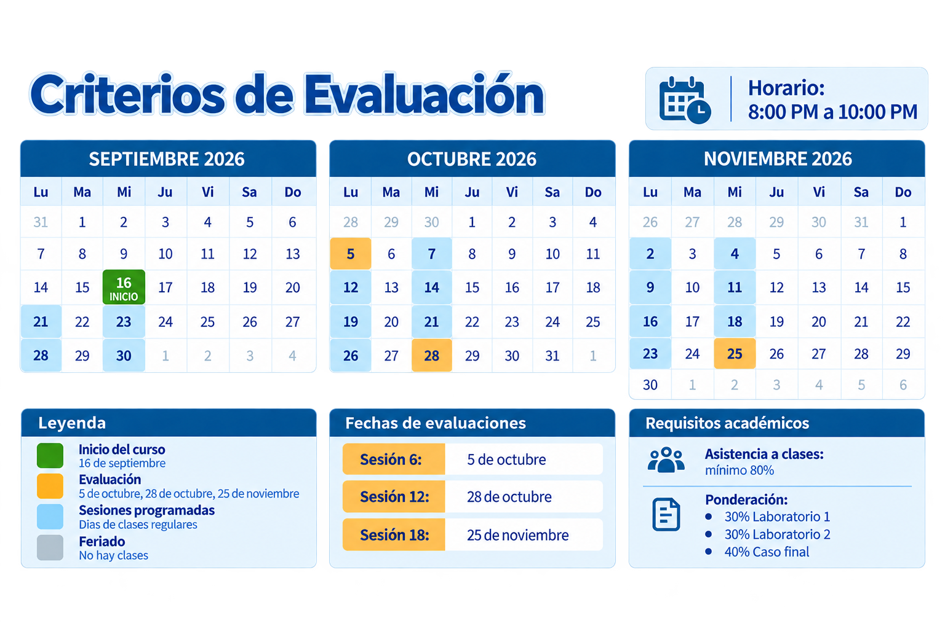

Slide 4
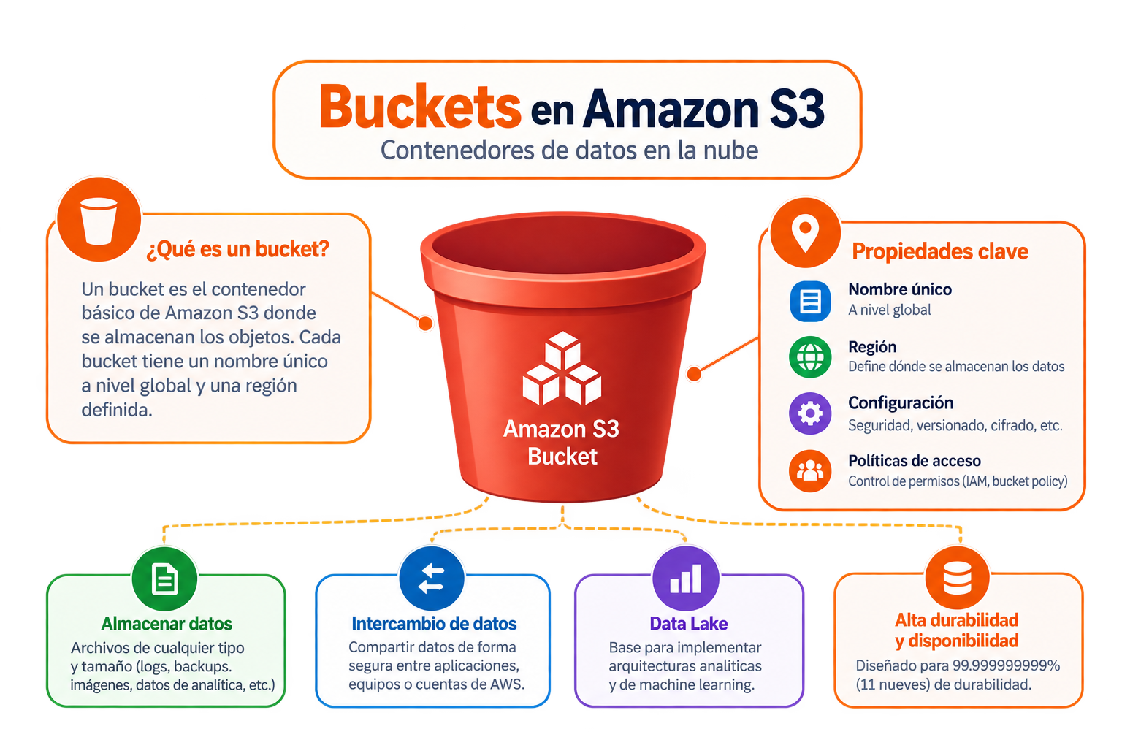

Slide 5
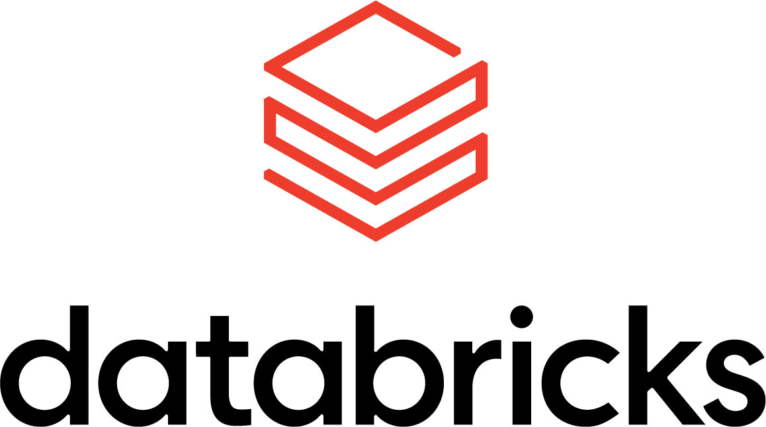
Databricks es el nombre de la plataforma analítica de datos basada en Apache Spark desarrollada por la compañía con el mismo nombre. La empresa se fundó en 2013 con los creadores y los desarrolladores principales de Spark. Permite hacer analítica Big Data e inteligencia artificial con Spark de una forma sencilla y colaborativa.
Esta plataforma está disponible como servicio cloud en Microsoft Azure, Google Cloud Platform y Amazon Web Services (AWS).
Databricks contiene muchas funcionalidades que la hacen una solución analítica bastante completa. Aun así, depende de servicios adicionales como almacenamientos externos de datos para poder convertirse en la pieza central de un sistema analítico empresarial completo como Data Warehouse o Data Lake.
Es una plataforma que permite múltiples casos de uso como procesamiento batch, streaming y machine learning.

Slide 6
¿Cómo usar Databricks?
Databricks no es responsable de la capa de persistencia de los datos. Esto quiere decir que los datos se procesan con Spark pero antes deben estar almacenados en algún componente adicional. Algunos ejemplos de estos componentes son Azure Blob Storage, Amazon S3, ADLS (Azure Data Lake Storage), Azure SQL Data Warehouse o herramientas compatibles con JDBC y ODBC.
Al evaluar Databricks como una solución Cloud, debemos prestar atención también al resto de servicios con los que se integra de forma nativa y para los que se optimiza la operativa. Tanto en AWS como en Azure existen integraciones con servicios de ingesta de datos como Azure Data Factory, de almacenamiento y de visualización de datos como PowerBI.

Slide 7

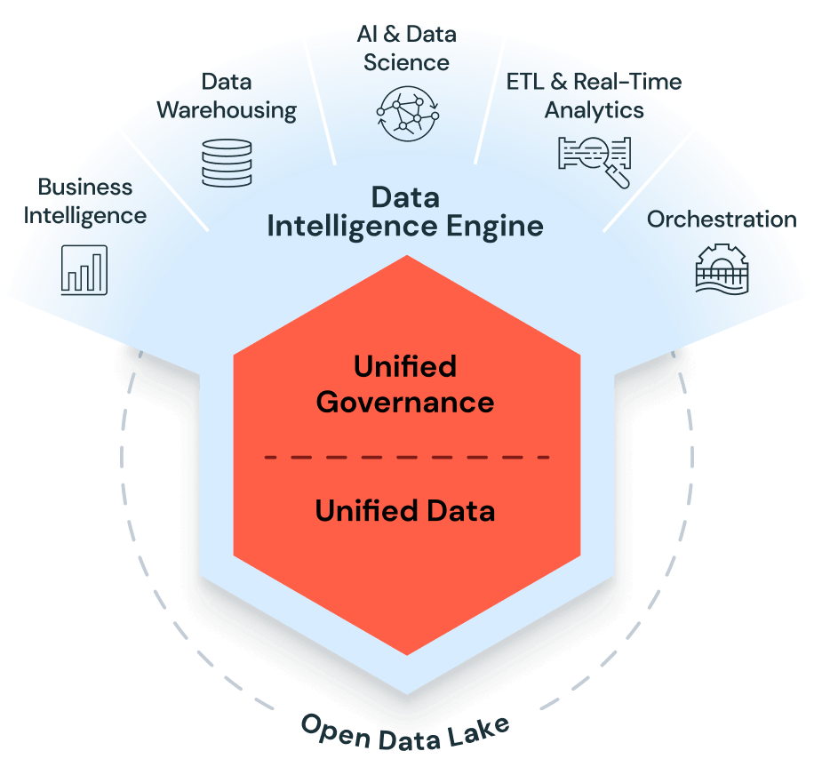






Databricks
Databricks es una plataforma unificada de datos e IA que ejecuta cargas de trabajo analíticas y operativas sobre una base abierta y gobernada. Permite a las organizaciones crear aplicaciones de BI e IA, transmitir y analizar datos, y procesar operaciones di arias con seguridad, rendimiento y gobernanza consistentes, todo ello sin añadir complejidad ni tener que copiar datos.
Apache Spark Nativo
Motor de procesamiento distribuido ultra-rápido. Procesa petabytes de datos en minutos con computación en memoria.
Arquitectura Lakehouse
Combina la flexibilidad de un Data Lake con la confiabilidad de un Data Warehouse en una sola capa unificada.
ML s IA Integrada
MLflow, AutoML y modelos de IA generativa listos para producción. Entrena, versiona y despliega modelos fácilmente.
Delta Lake
Formato de almacenamiento open source con transacciones ACID, versionado de datos y optimización automática.
Unity Catalog
Gobernanza unificada de datos e IA. Control de acceso centralizado, linaje de datos y auditoría completa.
Colaboración Total
Notebooks interactivos compartidos para Python, SQL, R y Scala.
Dashboards y flujos de trabajo integrados.

Slide 8
Control Plane vs Data Plane
Databricks divide su arquitectura en dos planos con responsabilidades claramente delimitadas. Esta separación es fundamental para entender la seguridad y el flujo de datos.
Control Plane —Gestionado por Databricks
Data Plane —Suscripción AWS del Cliente
Interfazweb (UI)yconsola de administración
RESTAPIpública
J ob Scheduler y orquestación de
tareas
Cluster Manager
Metastore proxy (Unity Catalog)
Nodo driver yworkers de Spark
S3 como almacenamiento principal
VNet privada del cliente
Procesamientoy almacenamiento de datos reales
Principioclavede seguridad:El código Spark ylosdatos nunca abandonan la
suscripción Azure del cliente. Databricks solo gestiona la orquestación desde el
Control Plane.

Slide 9

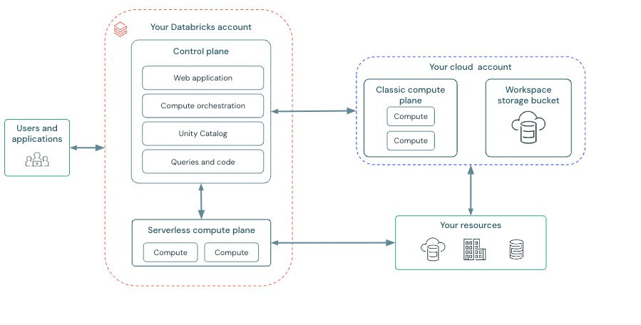
Control Plane vs Data Plane

Slide 10
Classic vs Serverless Data Plane
Databricks ofrece dos modalidades de ejecución del Data Plane. La elección tiene implicaciones directas en el control de infraestructura, la configuración de red y el modelo de facturación.
Dimensión | Classic Data Plane | Serverless Data Plane
Ubicación del cómputo | Suscripción Azure del cliente | Cestionado y alojado por Databricks
Control de red | VNet propia, NSC, Private Link configurable | Sin configuración de infraestructura requerida
Configuración requerida | Alta — requiere diseño de red y permisos IAM | Mínima — listo para usar en minutos
Modelo de facturación | Por hora de VM activa (incluso sin carga) | Por segundo de uso real efectivo
Mejor caso de uso | Entornos con requisitos estrictos de red | SQL Analytics, notebooks livianos, agilidad

Slide 11
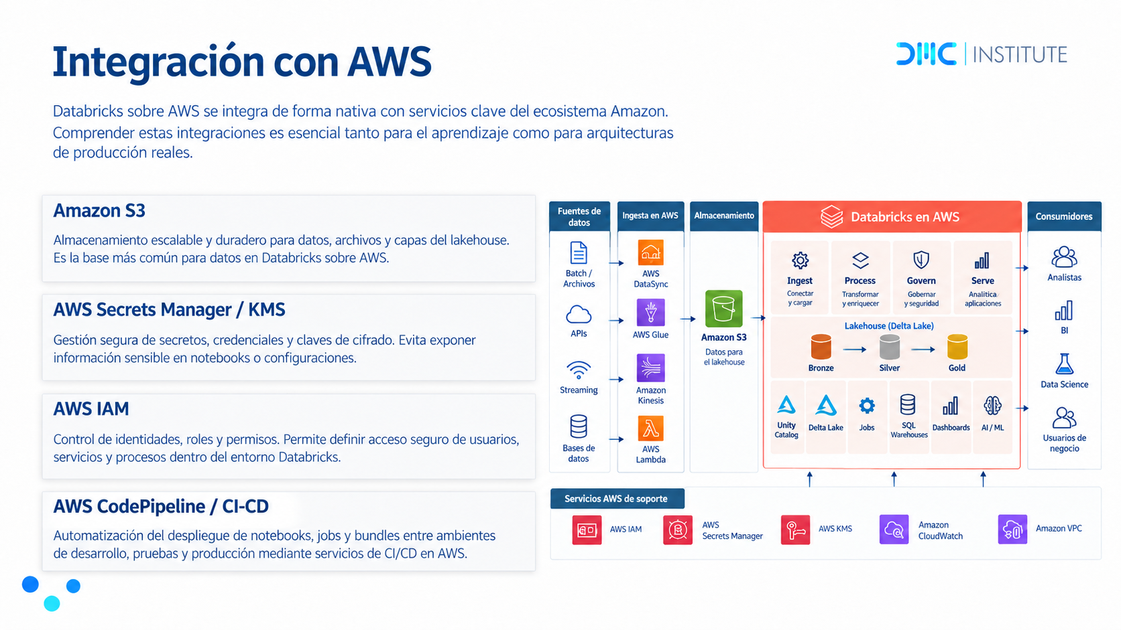

Slide 12
Databricks Runtime (DBR)
El DBR es el entorno de ejecución que corre en cada cluster. La versión elegida determina las librerías disponibles, el rendimiento y la compatibilidad. Para producción, siempre se recomiendan versiones LTS (Long Term Support) por su estabilidad y soporte extendido.
Característica | DBR Estándar | DBR ML | DBR con Photon
Base | Apache Spark +Delta Lake | DBR Estándar +librerías ML | DBR Estándar +motor C++
Librerías adicionales | — | MLflow, PyTorch, scikit-learn, XCBoost | Motor vectorizado Photon
Caso de uso ideal | Cargas generales ETL y SQL | Entrenamiento y evaluación de modelos ML | Consultas analíticas SQL de alto rendimiento
Versiones LTS | Sí — recomendado para producción | Sí — alineadas con DBR Estándar LTS | Sí — disponibles desde DBR 12.x LTS

Slide 13
Tipos de Cluster en Databricks
La elección del tipo de clustertiene un impacto directo en los costos operativos yen la estabilidad de los pipelines de producción. Esta distinción aparece frecuentemente en el examen de certificación.
All-Purpose Cluster
Acceso interactivo y multiusuario
Se inicia manualmente, persiste entre sesiones
Alto costo: factura aunque esté
inactivo
Uso correcto: desarrollo y exploración
Job Cluster
Serverless Cluster
Efímero: arranca con el Job, termina al finalizarlo
Configuración aislada por ejecución
Costo optimizado — solo factura
tiempo activo
Uso correcto: pipelines de producción
Sin gestión de VMs ni configuración de red
Arranque casi instantáneo Facturación por segundo de uso real
Uso correcto: SQL Analytics y
notebooks livianos
Advertencia para el examen:Usar un All-Purpose Cluster en pipelines de producción es un antipatrón. La respuesta correcta siempre es Job Cluster para automatización.

Slide 14
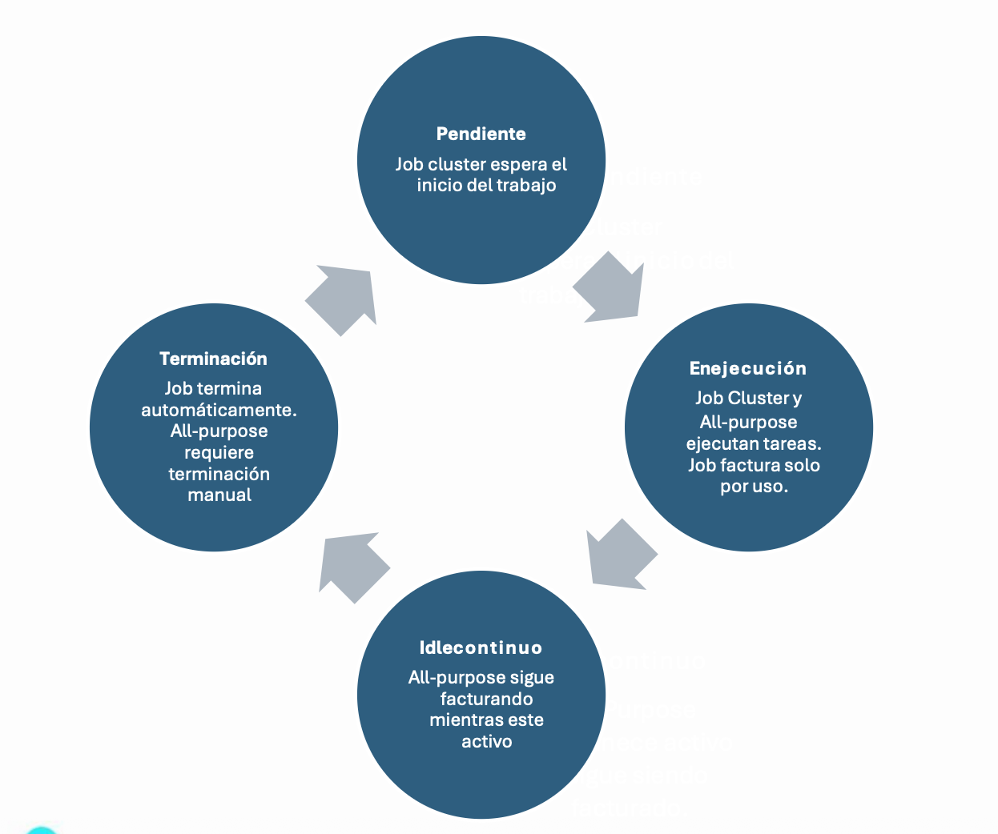
Ciclo de Vida: Job Cluster vs All-Purpose
Comprender el ciclo de vida de cada tipo de cluster es clave para optimizar costos y diseñar arquitecturas eficientes. La diferencia principal radica en cuándo se activa la facturación.
Pendiente
Job Cluster —Costo Controlado
Solo factura durante la ejecución efectiva del Job. Al terminar la tarea, el cluster se destruye automáticamente. Configuración reproducible en cada ejecución.
Terminación
Job termina automáticamente.
All-purpose
requiere terminación manual
Enejecución
Job Cluster y All-purpose
ejecutan tareas.
Job factura solo por uso.
All-Purpose —Riesgo de Costo Oculto
Sigue facturando incluso sin carga activa. Configurar auto-termination (p. ej., 30–60 minutos) es obligatorio para evitar costos innecesarios en entornos de desarrollo.
Idlecontinuo _{Idlecontinuo}
All-purpose sigue facturando
mientras este
All-Purpose

Slide 15
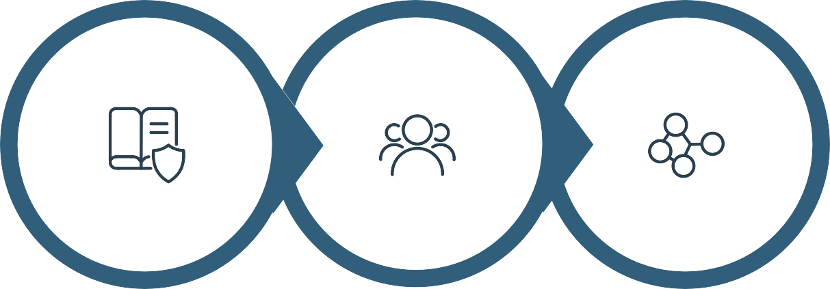
Cluster Policies
Las Cluster Policies permiten a los administradores definir restricciones y valores predeterminados que los usuarios no pueden modificar al crear clusters. Son el mecanismo principal de control de costos y estandarización en equipos grandes.
Definir política
Asignara equipos
Crear clusters
¿Qué puede fijar una Policy?
Tiempo máximo de auto-termination, tipos de nodos permitidos, DBR versiones, número máximo de workers, y etiquetas obligatorias de imputación de costos.
Caso de usoreal
En equipos de 50+ ingenieros, las policies evitan que usuarios creen clusters sobredimensionados accidentalmente, reduciendo el gasto no planificado hasta en un 40%.

Slide 16
Gestión de Librerías en Clusters
Instalar librerías de forma incorrecta es una fuente común de problemas en producción. Databricks ofrece tres mecanismos con alcances y comportamientos distintos. Elegir el correcto según el contexto es parte del examen.
Mecanismo | Descripción | Persistencia | Casode uso
Cluster Libraries | Instalación desde UI o API sobre el cluster completo | Permanente en el cluster (hasta reinicio o eliminación) | Dependencias compartidas por todos los usuarios
%pipenNotebook | Instalación a nivel de sesión con %pip install | Solo durante la sesión activa, reinicia el intérprete Python | Prototipado y desarrollo exploratorio
InitScripts | Scripts shell ejecutados al inicio del cluster | Permanente, corre en cada arranque del cluster | Software de sistema, configuraciones complejas
Antipatrón en producción: Usar %pip install dentro de notebooks de producción reinicia el intérprete y puede causar comportamientos inesperados en pipelines automatizados. Utilizar Cluster Libraries o Init Scripts en su lugar.

Slide 17
Workspace y Organización de Artefactos
El Workspace de Databricks organiza todos los artefactos del equipo. La estructura de carpetas y la elección entre Workspace nativo y Repos tiene implicaciones directas en la gobernanza y el control de versiones.
Workspace vsRepos —Comparación Clave
Estructura del Workspace
/Users/nombre@dominio —carpeta personal
/Workspace/ — carpetas compartidas de equipo
/Repos/ —repositorios Cit sincronizados
NotebooksenWorkspace NotebooksenRepos
Sin historial de versiones | Versionados con Git
Edición directa sin revisión | Ramas, Pull Requests, revisión de código
Sin proceso CI/CD | Integración con Azure DevOps /GitHub
Aceptable solo en Obligatorio enproducción exploración
Los notebooks en
versiones nativo.
/Users
y /Workspace no tienen control de

Slide 18
Databricks Repos e Integración Git
Databricks Repos conecta el entorno de desarrollo directamente con repositorios Git remotos. Este flujo garantiza trazabilidad, revisión de código y despliegue controlado en entornos de producción.
Repositorio
remoto
GitHub
Desarrollo
Commit y push al branch feature
Producción
Job apunta a commit SHA
Databricks Repo
Sincronizado con branch feature
Revisión y merge
PR revisada y merge a main
Flujo recomendado de trabajo
Siempre desarrollar en feature branches, nunca directamente en main. El Job de producción debe apuntar a un commit SHA específico, no a la punta de una rama, para garantizar reproducibilidad.
Precauciónimportante
Los cambios realizados en el Databricks Repo que no se hayan enviado al repositorio remoto se pierden si el workspace se recrea o si se sincroniza con otro commit. Hacer push frecuente es una práctica obligatoria.

Slide 19
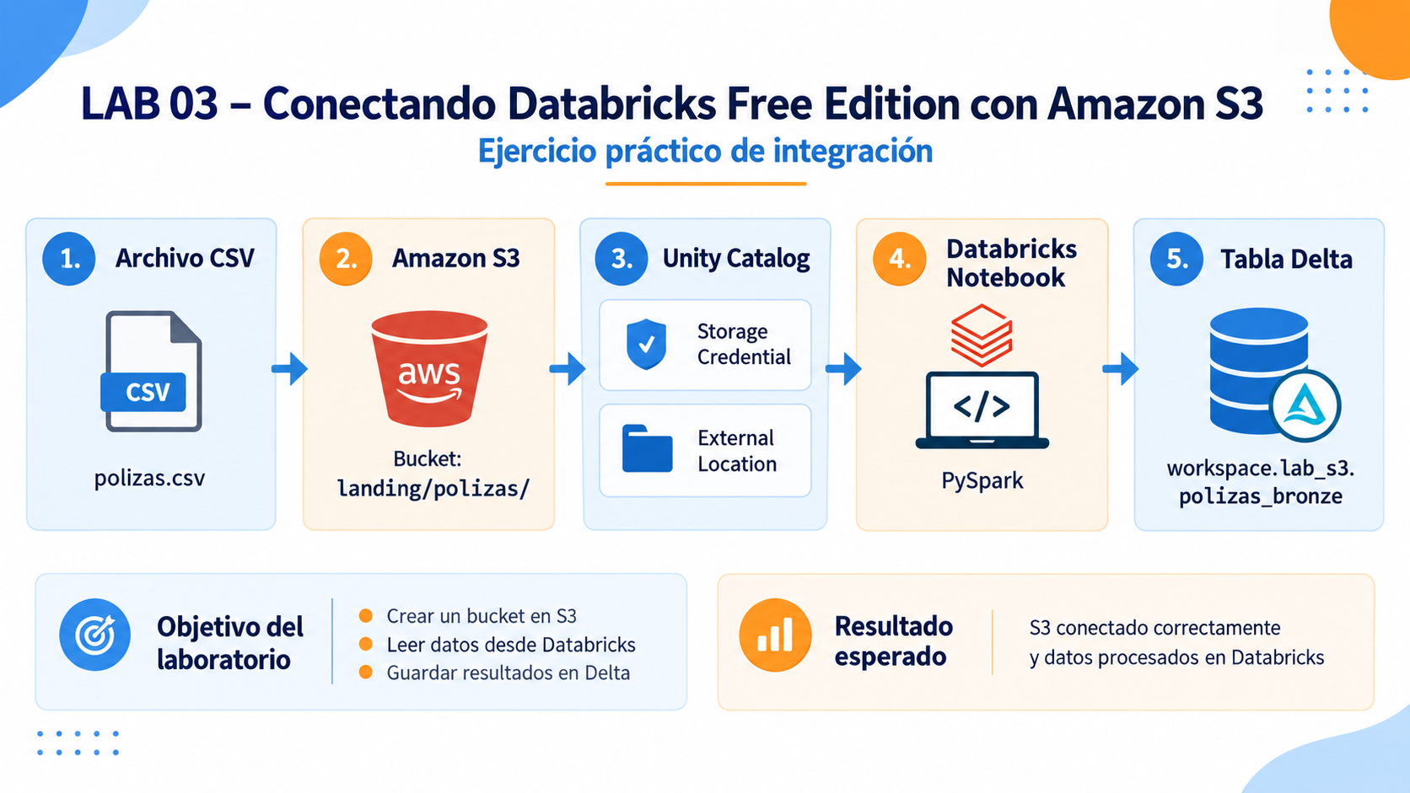

Slide 20

¡GRACIAS!

